Slide 1


Plan de requerimiento de materiales
|
MRP

Slide 2
Descripción del proceso
Beneficios
La función principal del MRP es garantizar la disponibilidad de material y evitar retrasos en el cumplimiento de las ordenes.
El MRP busca balancear la optimización del nivel del servicio y la disminución de costos
Involucra el monitoreo de inventario y particularmente la creación automàtica de solicitudes de pedido para compras y producción
Creación acelerada de requisiciones de compra
Detección automática de faltantes
Mayor precisión de cantidades de compra
Disminución de costos
Roles organizacionales
Planeador de compras

Slide 3
Premisas, comentarios, funcionalidad y/o reglas de negocio del cliente
Agregar premisas, comentarios, funcionalidad y/o reglas del negocio específicas del cliente

Slide 4
Agregados funcionales y/o interfaces
Agregar los agregados funcionales y/o interfaces que interactúan en este proceso

Slide 5
Plan de Requerimiento de Materiales (MRP)
Plan Maestro de Producción
MPS
Traspaso
Interplantas/
CEDIS
Devolución de proveedores
Contratos Proveedores
Inventario físico / cíclico
Plan de entregas (releases) a proveedor
Transferencia de material a piso
Planeador de Compras
MD01/ MDBT/MD02/MD03
Plan Requerimientos Materiales MRP
MD07/MD04
Consulta mensajes de acción y cobertura de materiales
Si
Acciones
Correctivas
No
No
Orden de compra discreta
Release /
plan de entregas
Modificar
Release
ME38
Modificar/Imprimir
Release de Materiales
ME84
Liberación y Envío de Release
Si
Cotización
No
Crear nuevo contrato?
No
Proveedor
/ Contrato asignado?
No
ME57
Asignar proveedor y(o contrato a solicitud de pedido
Si
Si
Si
MD04/ME59N Convertir Req. a Orden de Compra
ME22N
Imprimir Orden de Compra
Aviso a
Proveedores
Cotización proveedor
Contrato proveedores
Administración de consignación con provedores
Recibo de materiales

Slide 6
Aceptación del plano de negocio
Plan de Requerimiento de Materiales (MRP)
Firma del Key User
Firma del Consultor
<Nombre del usuario clave>
<Nombre del usuario clave>

Slide 7
Simbología
Símbolo | Definición | Símbolo | Definición
 | Proceso vinculado. Existe un diagrama a detalle de este proceso. |  | Conector . Conecta pasos específicos del proceso.
 | Actividad manual. Cubre un paso del proceso realizado manualmente por el usuario fuera del sistema. |  | Evento o actividad externa al proceso.
 | Actividad en SAP. Cubre un paso del proceso realizado en el sistema SAP, especifica una transacción a utilizar. |  | Decisión. Identifica una decisión a ser tomada por el usuario en el proceso lo cual deriva en diferentes actividades a realizar.
 | Impresión. Identifica un documento impreso (ej. Reporte, forma) |  | Engloba actividades / transacciones relacionadas
 | Actividad agregado funcional/interface. Cubre un paso del proceso realizado en el sistema SAP con un agregado funcional o a través de una interface desarrolada. |  | Flujo a seguir. Identifica la secuencia normal de pasos a seguir en el proceso

Slide 8
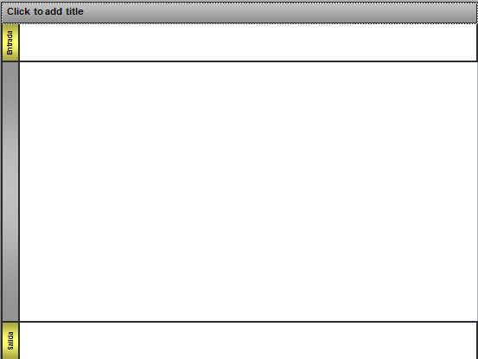
Descripción del layout
Título del diagrama
Entradas del proceso: Identifica procesos, eventos y/o actividades externas que influyen en el curso de eventos del escenario.
Roles responsables: Identifica un rol de usuario, unidad organizacional o grupo que es responsable de la ejecución de los pasos englobados en el renglón.
Flujo del proceso. En este espacio se encuentran los pasos fuera y dentro del sistema, decisiones, otros procesos a ser ejecutados por los roles responsables
Salida del proceso. Identifica el fin del procesos o la salida a otros procesos, eventos y/o actividades.

